Slide 1


JVM原理及应用

Slide 2
JVM概述

Slide 3
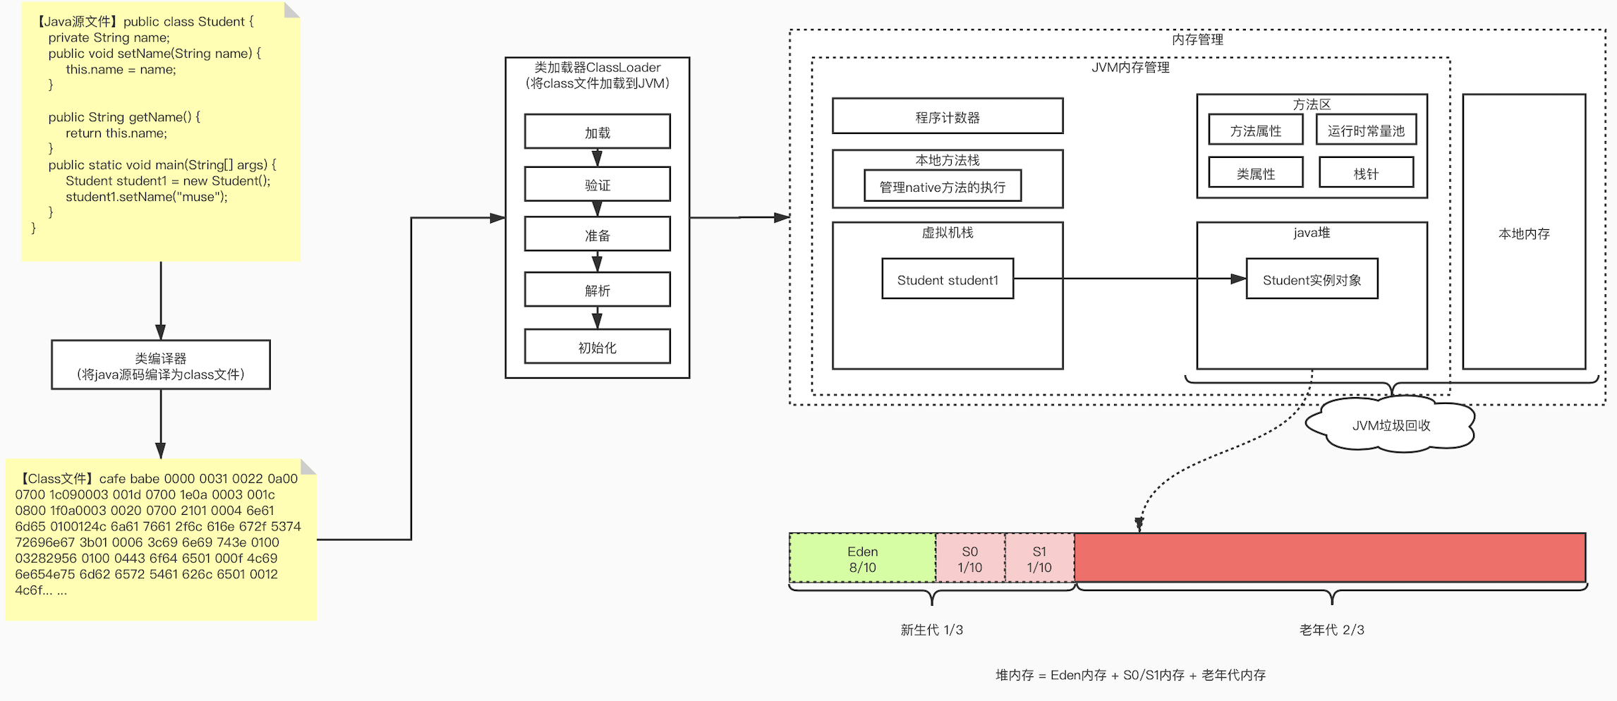
JVM类加载流程和内存结构

Slide 4
JVM内存分配

Slide 5
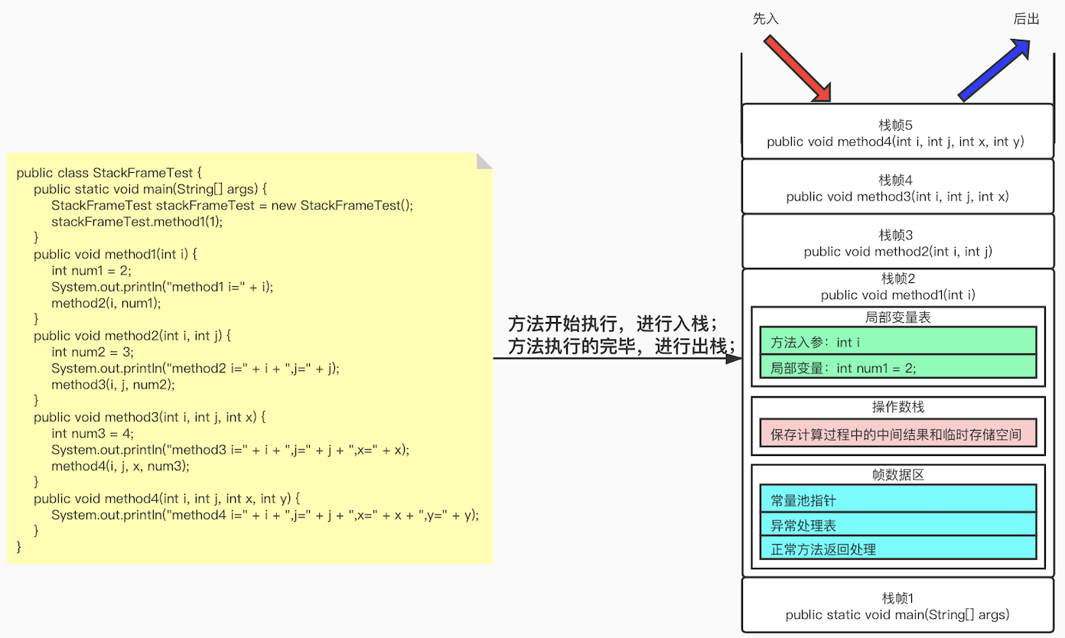
栈帧操作

Slide 6
JVM垃圾回收算法

Slide 7
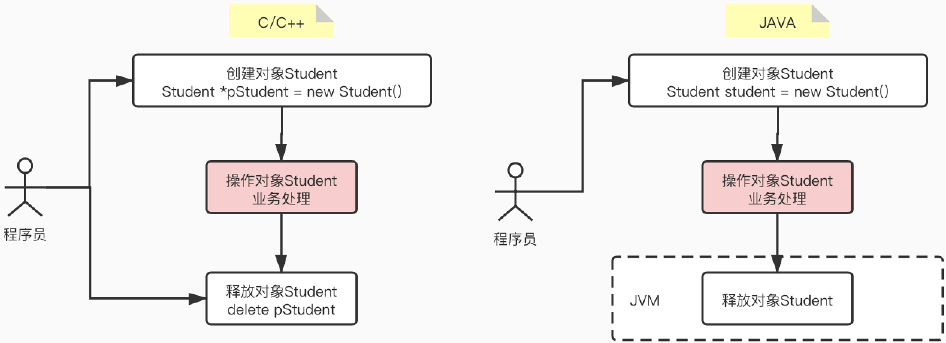
什么是垃圾回收
GC：垃圾回收，即：Garbage Collection。
垃圾：特指存在于内存中的、不会再被使用的对象。
回收：清除内存中的“垃圾”对象。

Slide 8
主要的垃圾回收算法
引用计数法
标记压缩法
增加引用+1，失去引用-1
适用于垃圾对象多的情况，适用于新生代。
标记清除法
复制算法
速度快，但内存碎片多，对于大对象的内存分配。不连续的内存空间分配效率低于连续空间。
该算法效率高，并且没唷内存碎片，但是只能使用一半的系统内存。
分代算法
分区算法
将内存区间根据对象的生命周期分为两块，每块特点不同，使用回收算法也不同，从而提升回收效率。
将这个堆空间划分成连续不同的小区间，每个区间独立使用、独立回收。好处是：可以控制一次回收多少的小空间，避免GC时间过长，造成系统停顿。

Slide 9
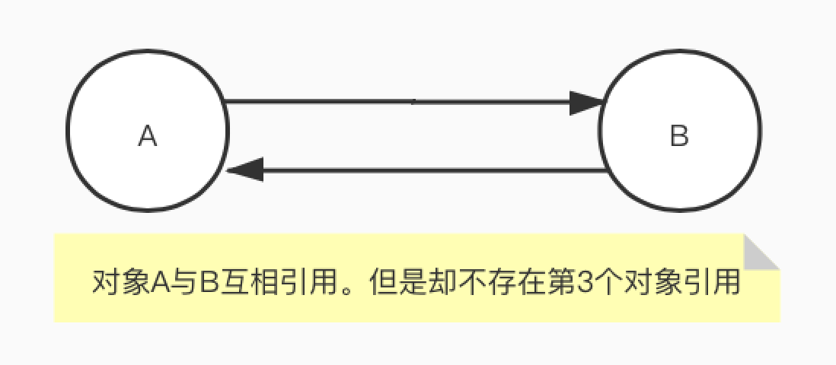
引用计数法（Reference Counting）
对于一个对象A，只要有任何一个对象引用了A，则A的引用计数器就加1，当引用失效时，引用计数器就减1.只要对象A的引用计数器的值为0，则对象A就不可能再被使用。
但引用计数器有两个严重问题：
（1）无法处理循环引用的情况。
（2）引用计数器要求在每次因引用产生和消除的时候，需要伴随一个加减法操作，对系统性能会有一定的影响。
因此：JVM并未选择此算法作为垃圾回收算法。

Slide 10
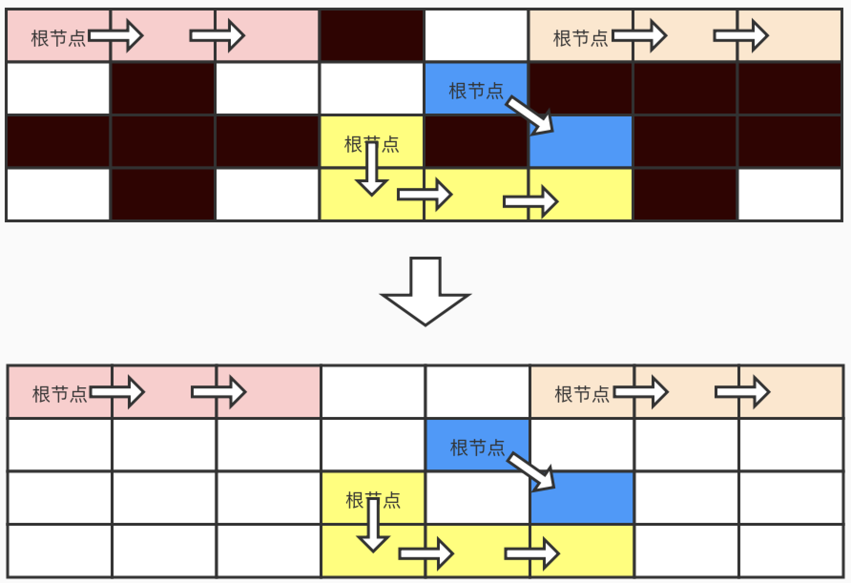
标记清除法（Mark-Sweep）
标记清除算法是现代垃圾回收算法的思想基础。
分为两个阶段：标记阶段和清除阶段。
标记清除算法产生最大的问题就是清除之后的空间碎片。

Slide 11
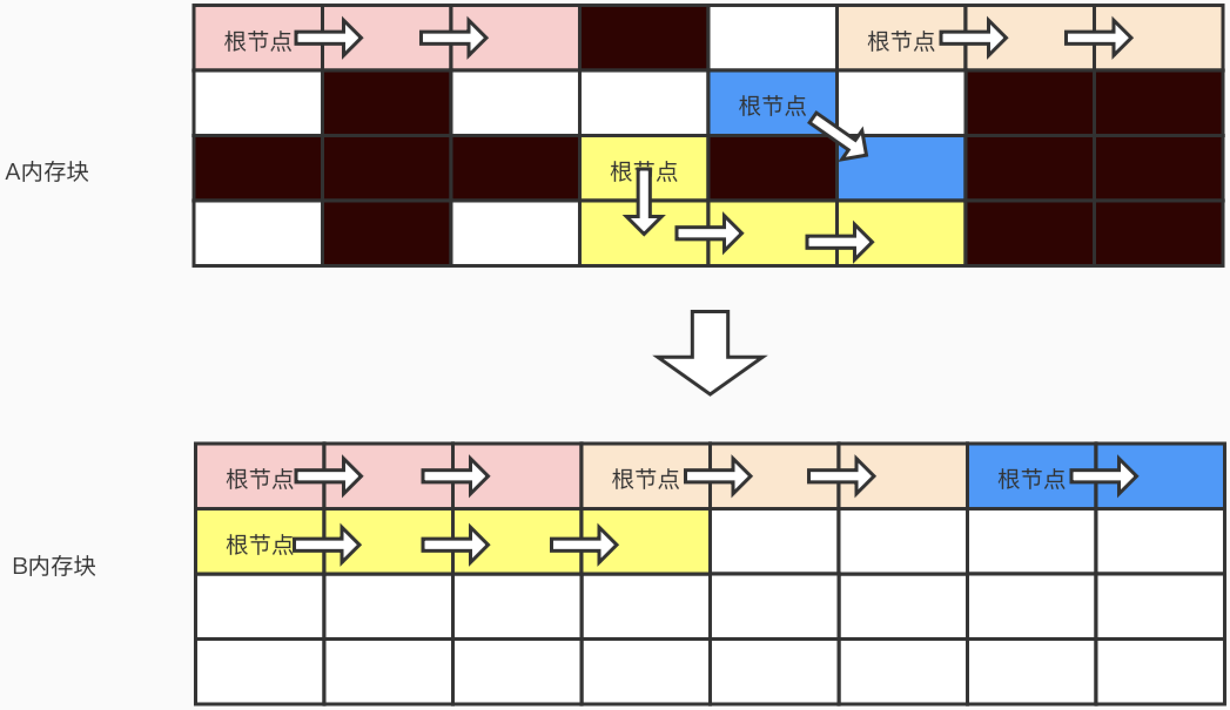
复制算法（Copying）
将原有内存空间分为两块。只使用其中一个内存，例如：A内存，GC时将存活的对象复制到B内存中。然后清除掉A内存所有对象。开始使用B内存。
复制算法没有内存碎片，并且如果垃圾对象很多，那么这种算法效率很高。但是它的缺点是系统内存只能使用1/2。

Slide 12
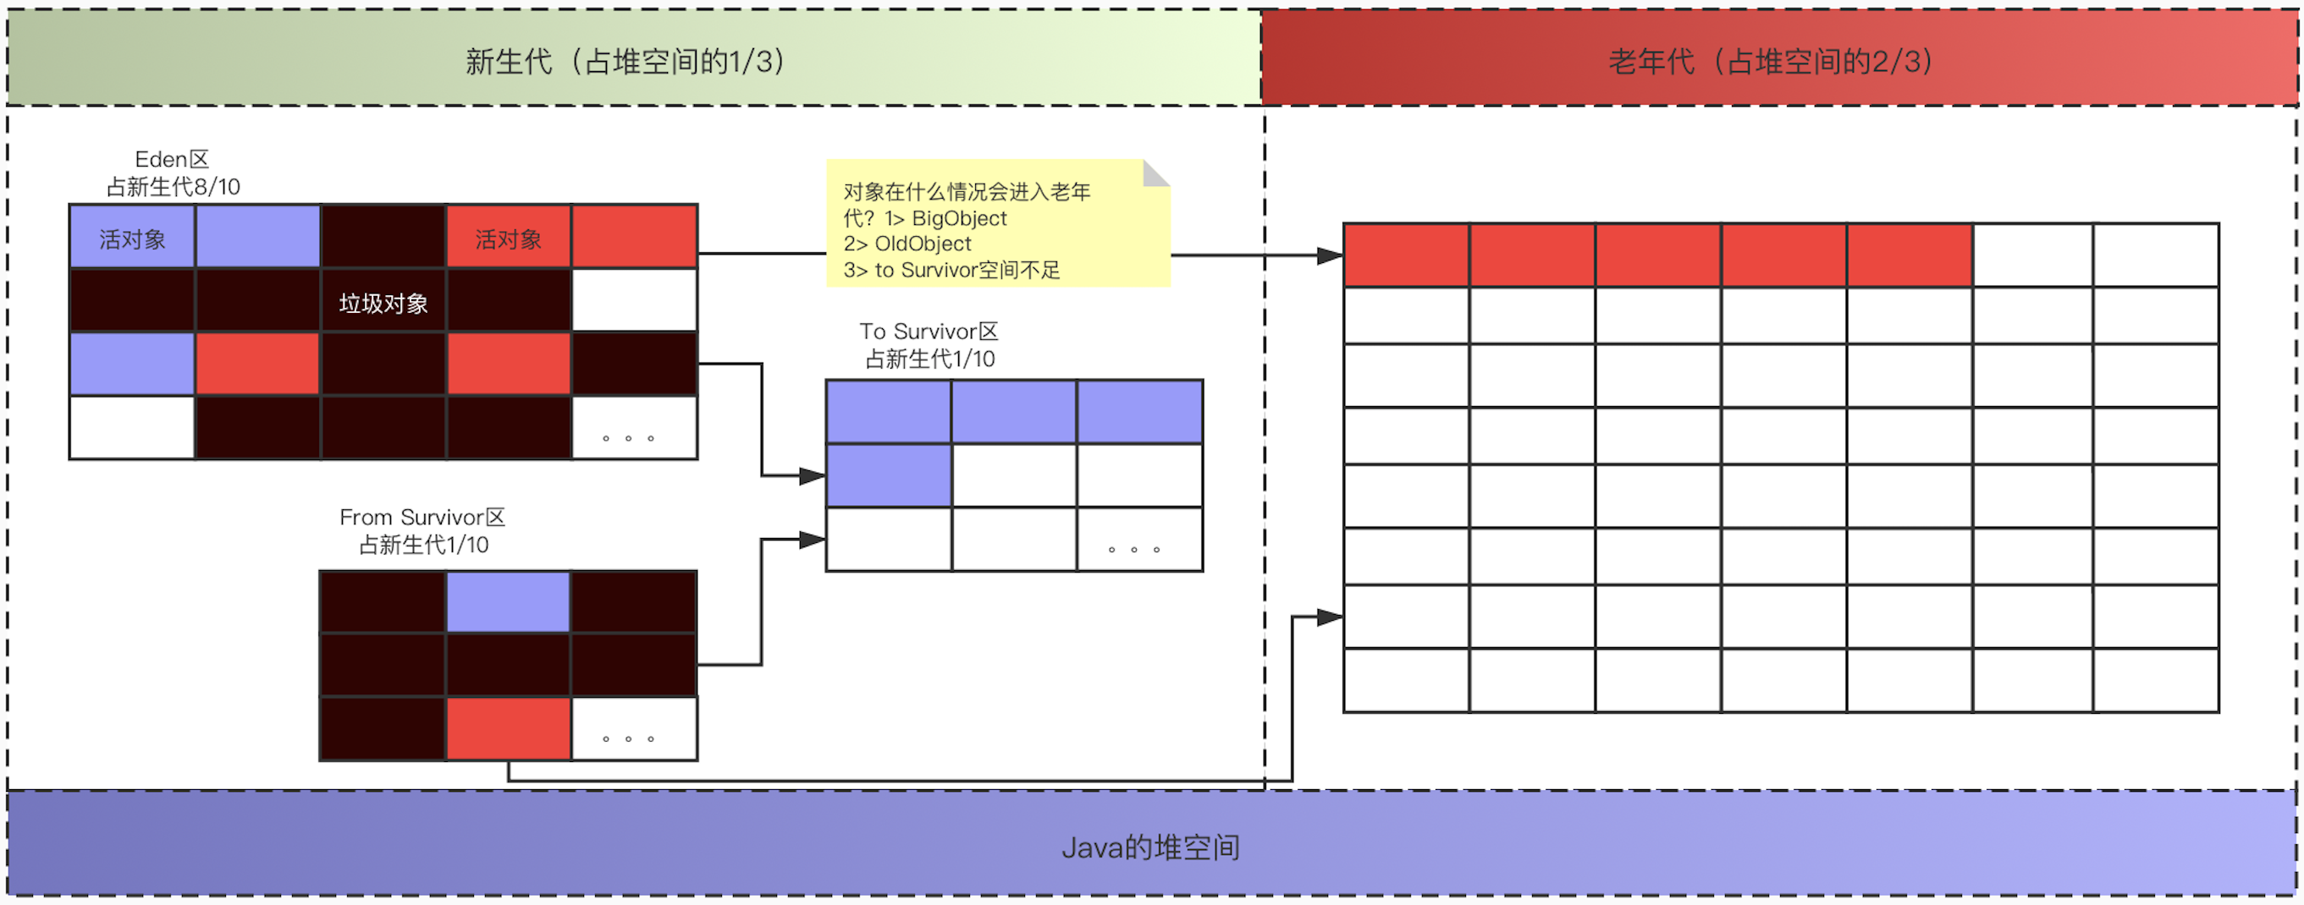
复制算法在JVM中的使用
因为新生代大多对象都是“朝不保夕”，所以在新生代串行GC中，使用了复制算法。

Slide 13
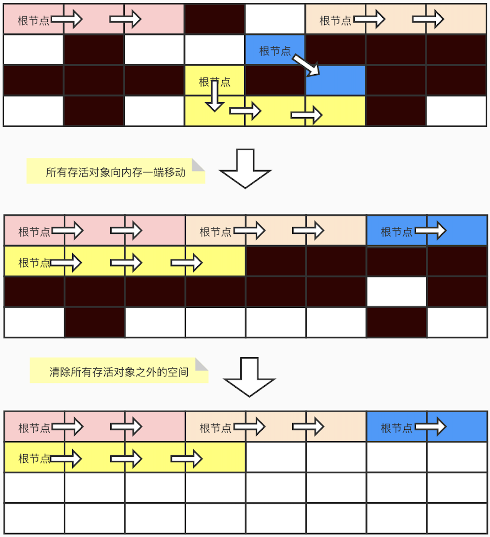
标记压缩法（Mark-Compact）
标记压缩算法是一种老年代的回收算法。
它首先标记存活的对象，然后将所有存活的对象压缩到内存的一端，然后在清理所有存活对象之外的空间。
该算法不会产生内存碎片，并且也不用将内存一分为二。但是效率会稍微慢一些。是一种折中的解决方案。

Slide 14
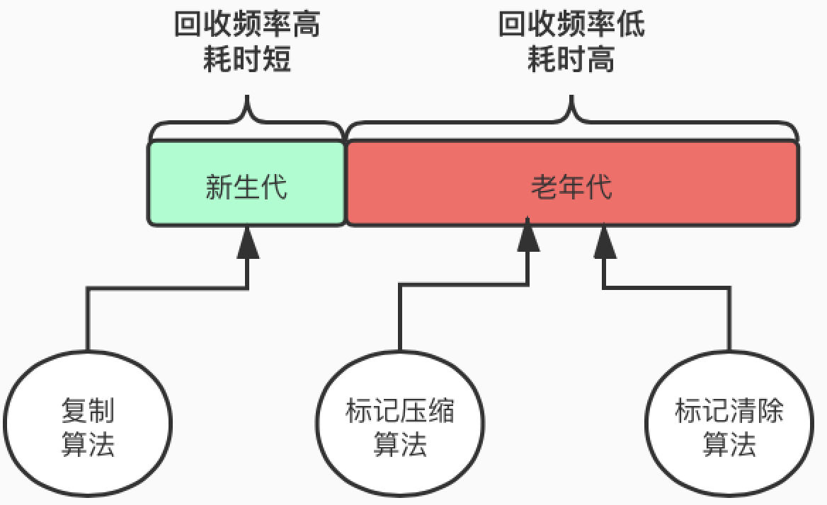
分代算法
将堆空间划分为新生代和老年代，根据它们直接的不同特点，执行不同的回收算法，提升回收效率。

Slide 15

分区算法
将堆空间划分成连续的不同小区间，每个区间独立使用、回收。由于当堆空间大时，一次GC的时间会非常耗时，那么可以控制每次回收多少个小区间。

Slide 16
JVM垃圾收集器

Slide 17
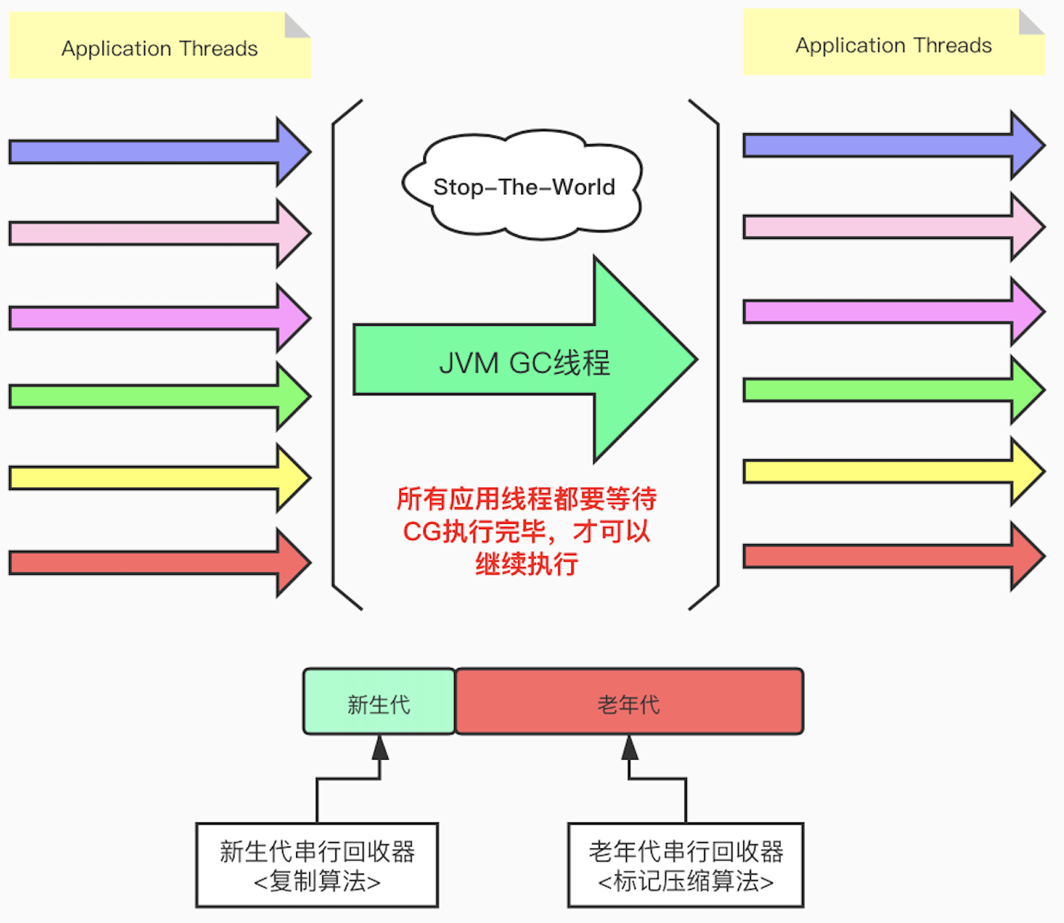
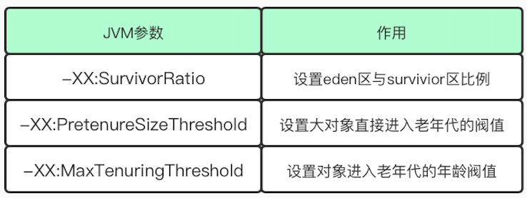
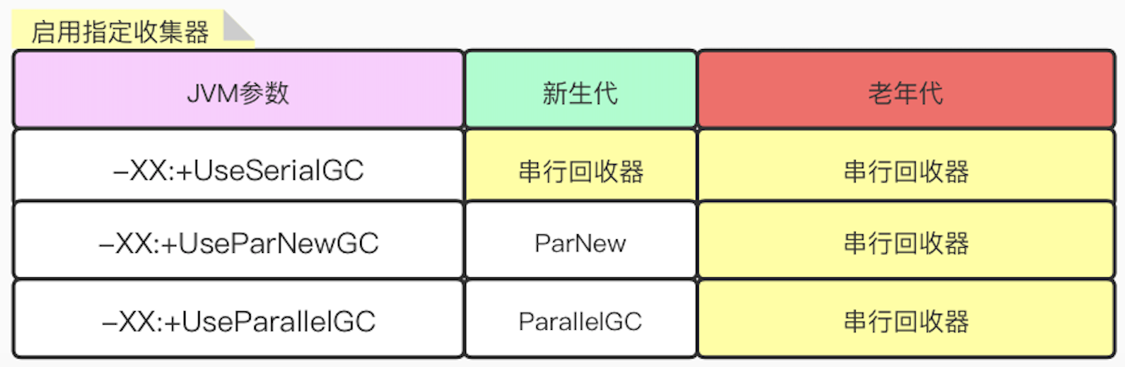
串行回收器
串行回收器的特点：
1> 只使用单线程进行GC
2>独占式的GC
串行收集器是JVM Client
模式下默认的垃圾收集器

Slide 18
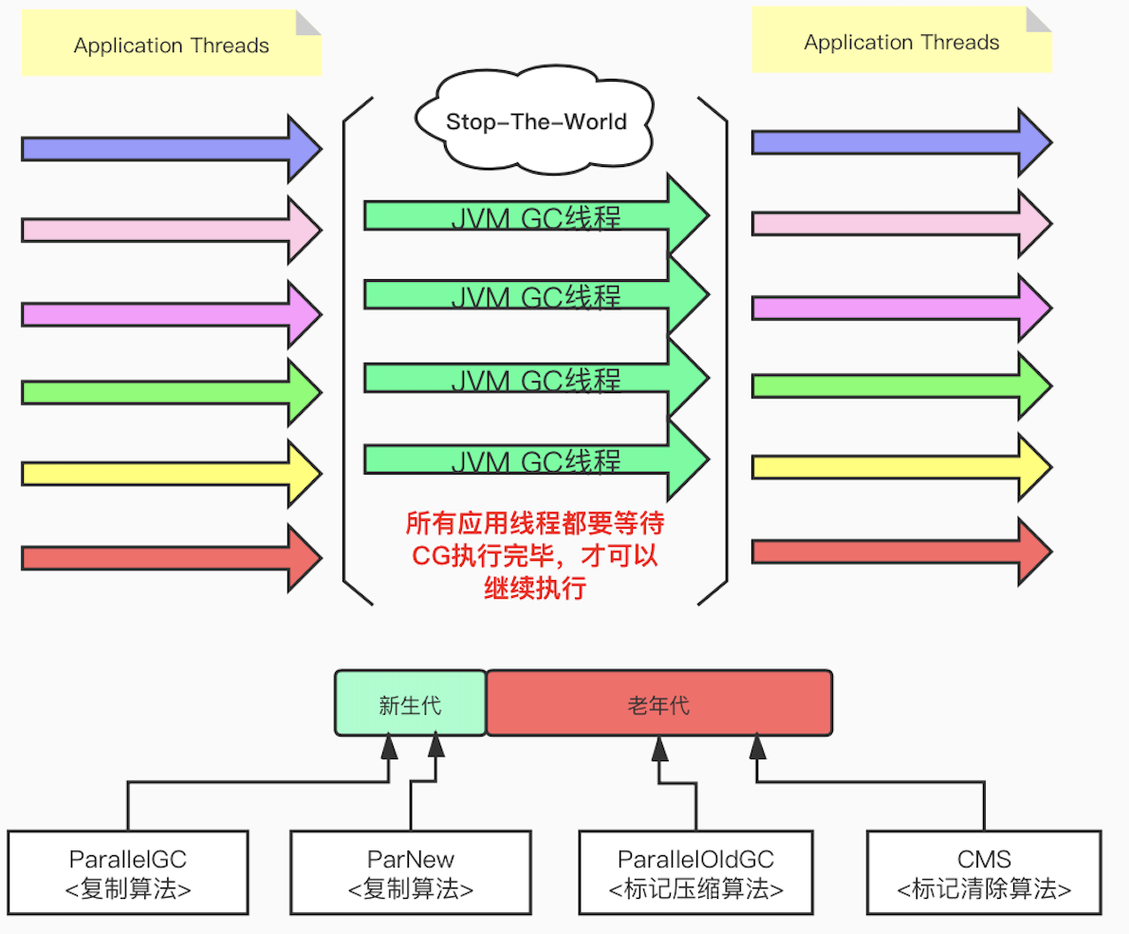
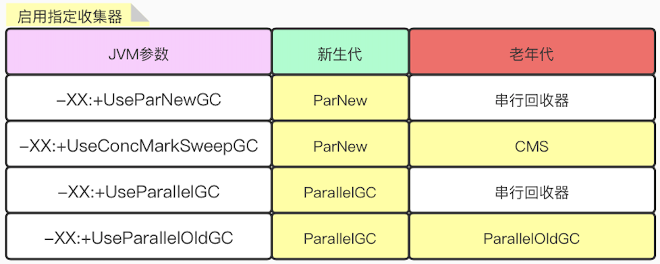
并行回收器-ParNew&ParallelGC&ParallelOldGC
将串行回收器多线程化。
与串行回收器有相同的回收策略、
算法、参数。

Slide 19
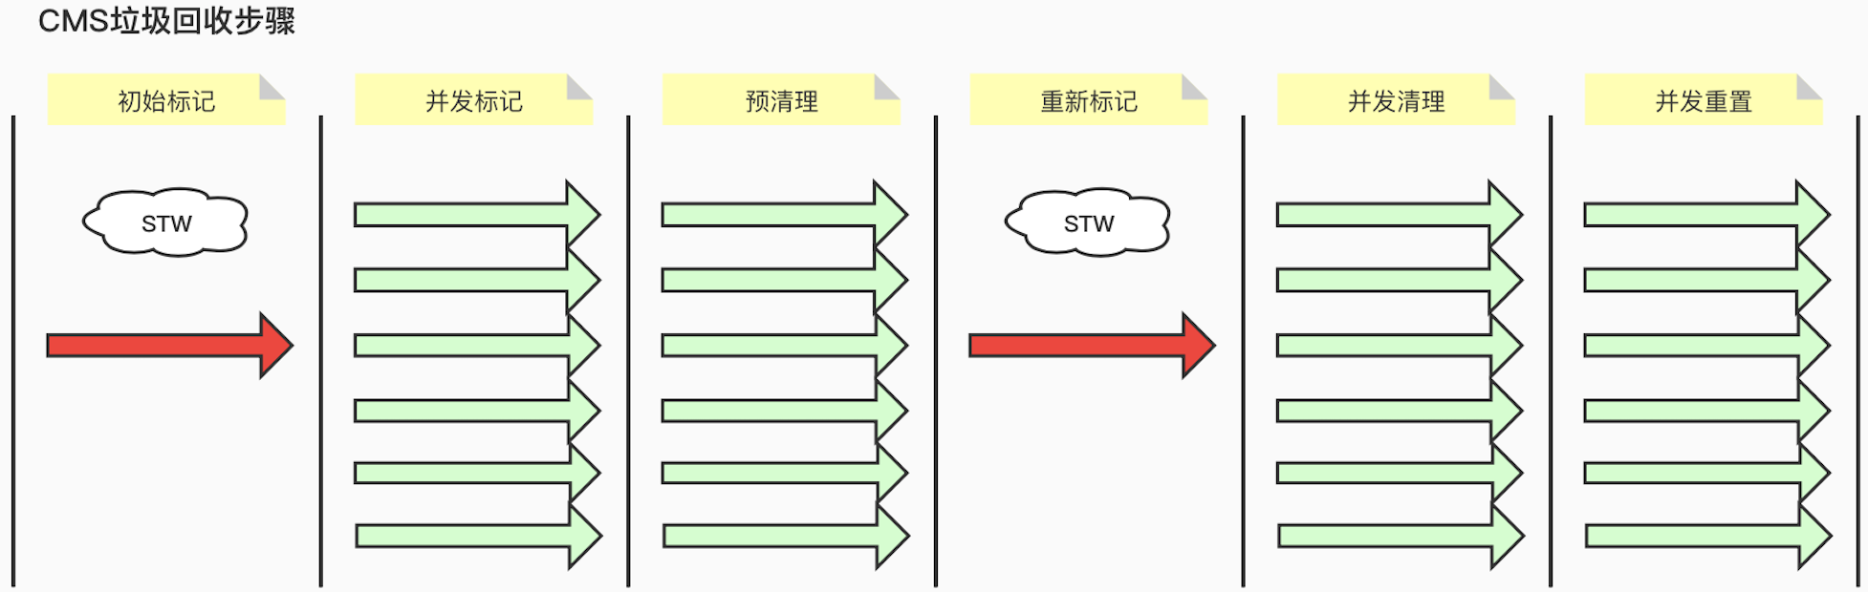
并行回收器-CMS

Slide 20
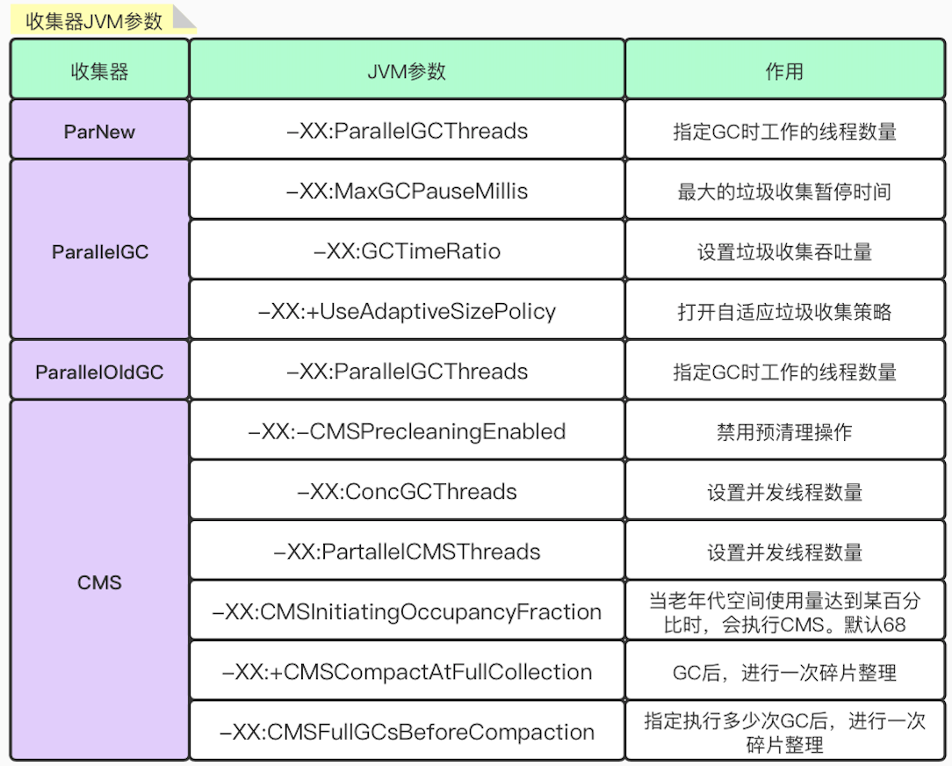
并行回收器jvm参数

Slide 21
G1的GC收集过程
G1全称Garbage First Garbage Collector。优先回收垃圾比例最高的区域。
G1收集器将堆划分为多个区域，每次收集部分区域来减少GC产生的停顿时间。
第一阶段
第二阶段
新生代GC
并发标记周期
第三阶段
第四阶段
混合收集
Full GC （不是必须）

Slide 22
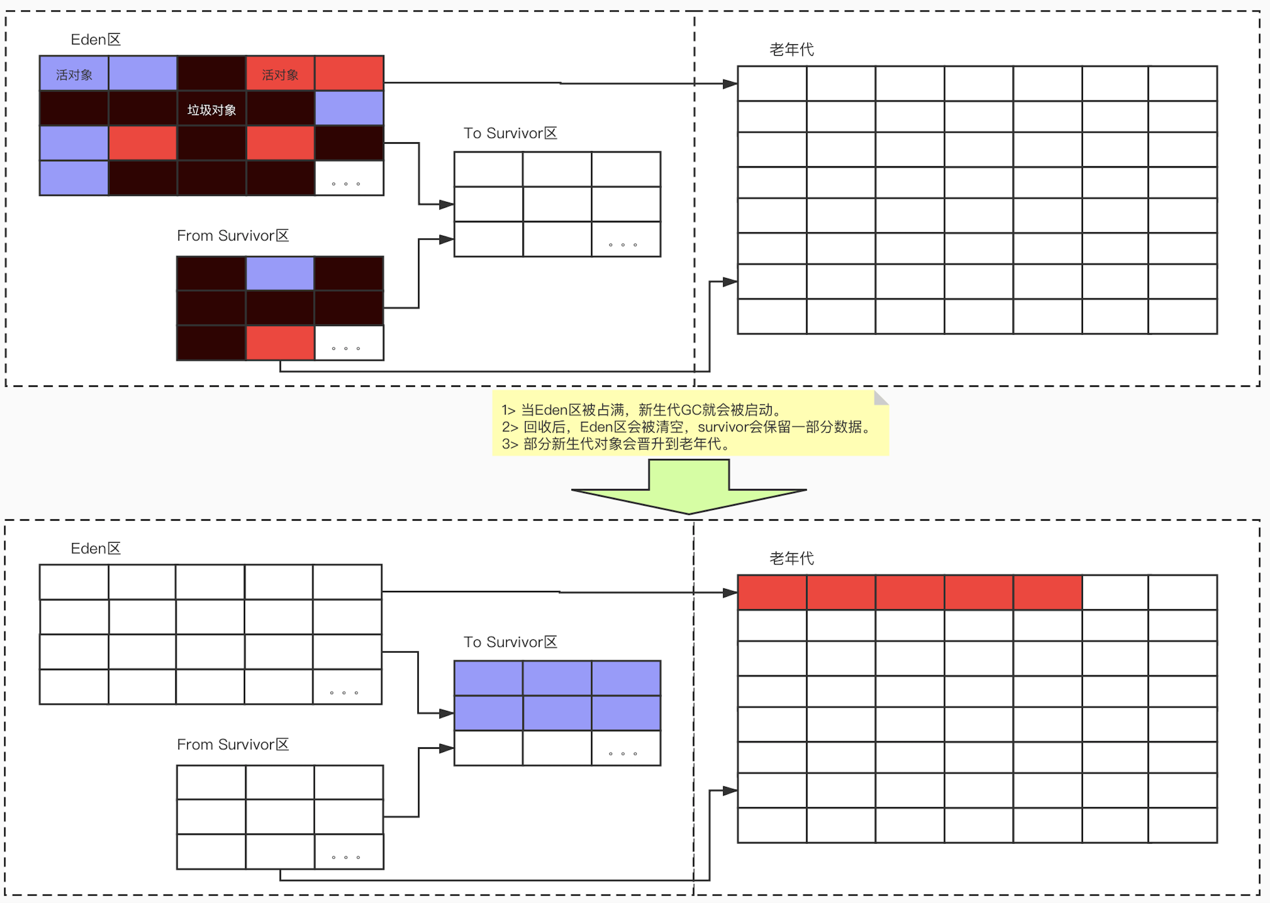
G1——新生代GC

Slide 23
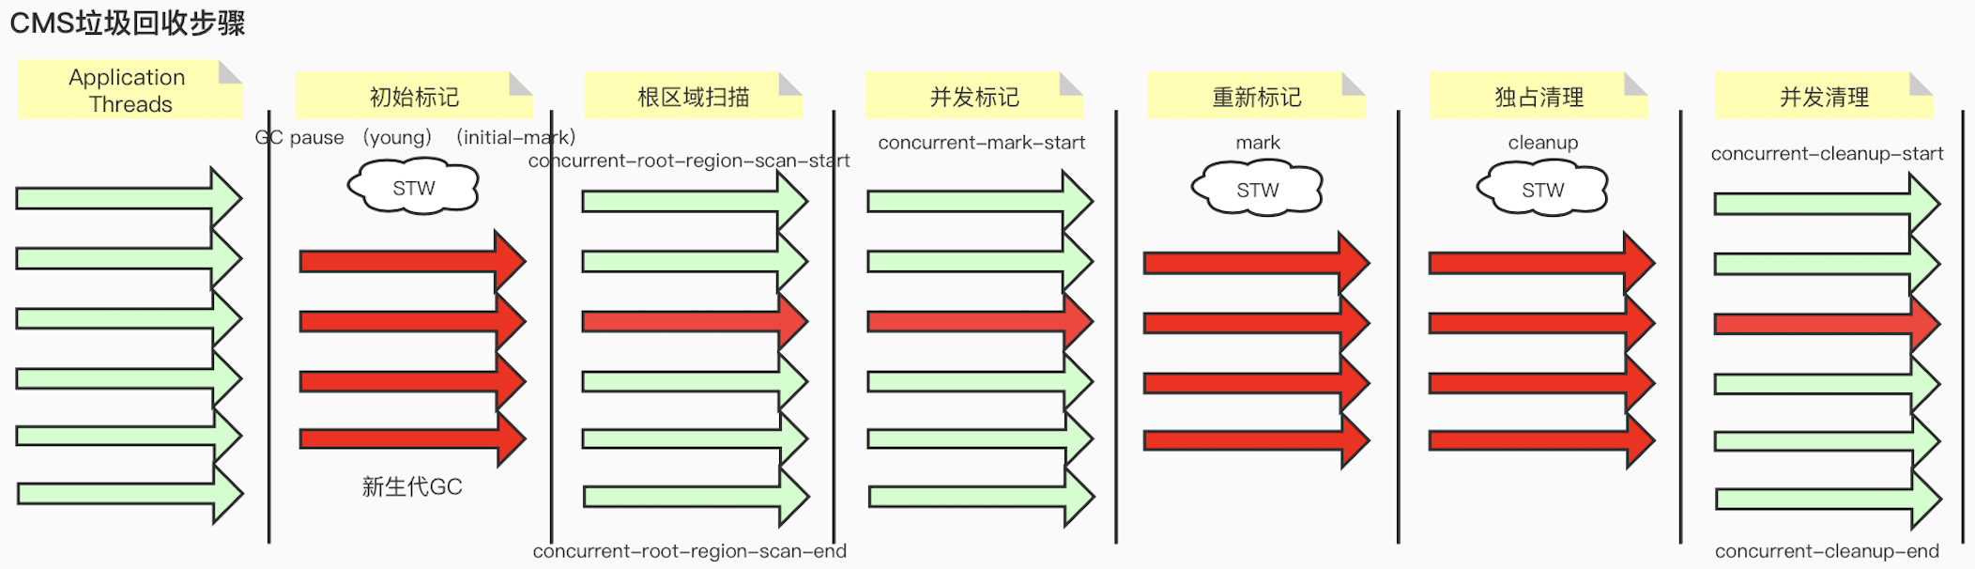
G1——并发标记周期

Slide 24
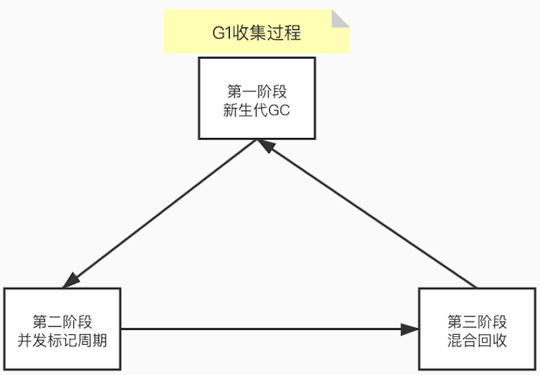
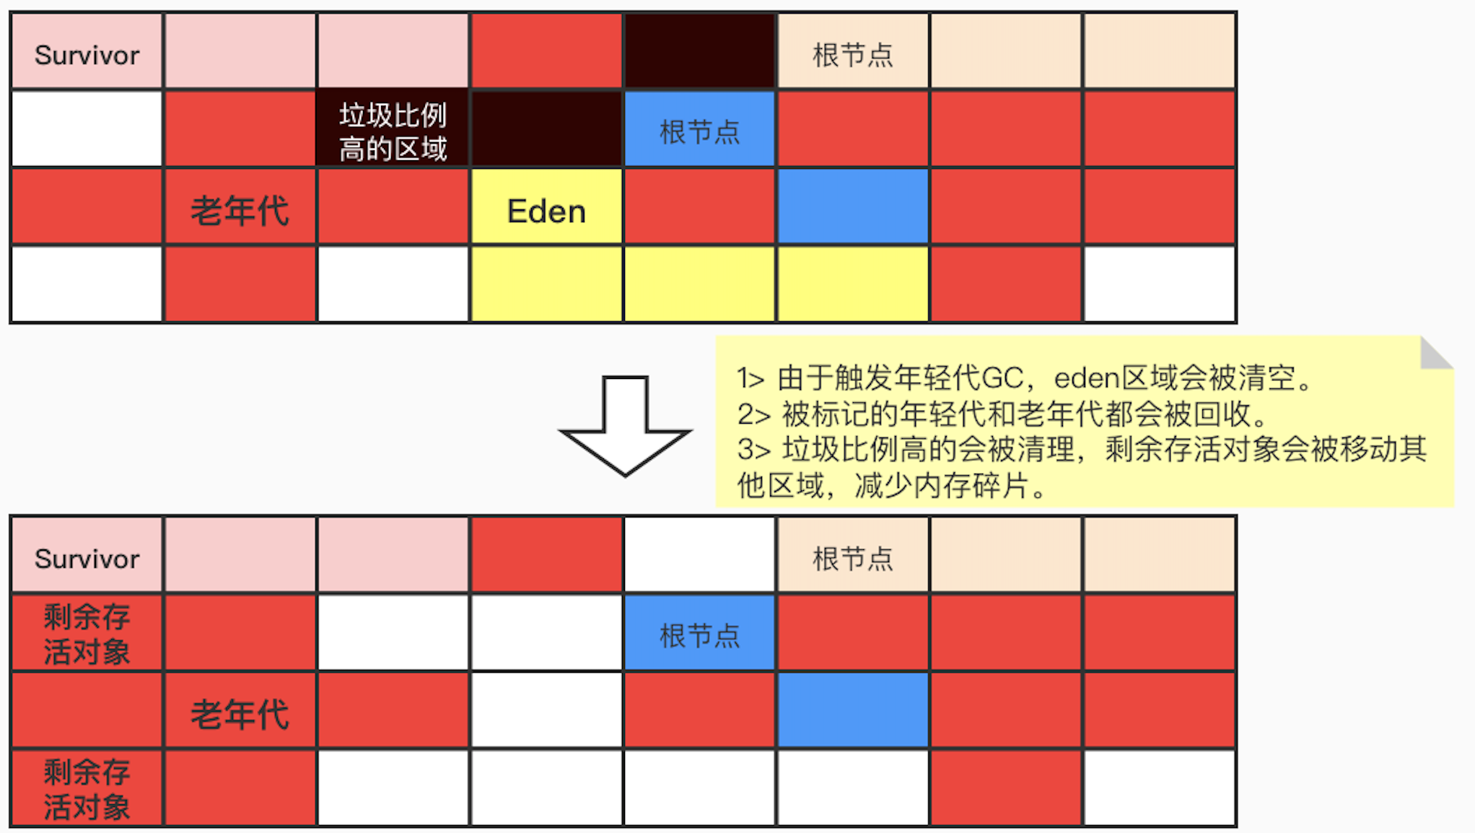
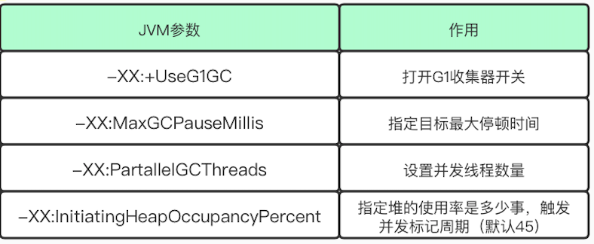
G1——混合收集

Slide 25
JVM常用参数

Slide 26
JVM常用参数
执行语法：
Java [-options] [package+className] [arg1,arg2,…,argN]
options：
-Xms128m 设置初始化堆内存为128M
-Xmx512m 设置最大堆内存为512M
-Xmn160m 设置新生代大小为-Xmn160M（堆空间1/4~1/3）
-Xss128m 设置最大栈内存为128M
-XX:SurvivorRatio 设置新生代eden区与from/to空间的比例关系
-XX:PermSize=64M 设置初始永久区64M
-XX:MaxPermSize=128M 设置最大永久区128M
-XX:MaxMetaspaceSize 设置元数据区大小（JDK1.8 取代永久区）
-XX:+DoEscapeAnalysis 启用逃逸分析（Server模式）
-XX:+EliminateAllocations 开启标量替换（默认开启）
-XX:+TraceClassLoading 跟踪类的加载
-XX:+TraceClassUnloading 跟踪类的卸载
-Xloggc:gc.log 将gc日志信息打印到gc.log文件中

Slide 27
JVM常用参数
options：
-XX:+PrintGC 打印GC日志
-XX:+PrintGCDetails 打印GC详细日志
-XX:+PrintGCTimeStamps 输出GC发生的时间
-XX:+PrintGCApplicationStoppedTime GC产生停顿的时间
-XX:+PrintGCApplicationConcurrentTime 应用执行的时间
-XX:+PrintHeapAtGC 在GC发生前后，打印堆栈日志
-XX:+PrintReferenceGC 打印对象引用信息
-XX:+PrintVMOptions 打印虚拟机参数
-XX:+PrintCommandLineFlags 打印虚拟机显式和隐式参数
-XX:+PrintFlagsFinal 打印所有系统参数
-XX:+PrintTLAB 打印TLAB相关分配信息
-XX:+UseTLAB 打开TLAB
-XX:TLABSize 设置TLAB大小
-XX:+ResizeTLAB 自动调整TLAB大小
-XX:+DisableExplicitGC 禁用显示GC （System.gc()）
-XX:+ExplicitGCInvokesConcurrent 使用并发方式处理显式GC

Slide 28
JVM监控优化

Slide 29
性能监控工具
Linux
工具
top
vmstat
iostat
pidstat
JConsole
JDK
Visual VM
jps
jstat
jinfo
jmap
hprof
MissionControl
jhat
jstack
jstatd
jcmd

Slide 30
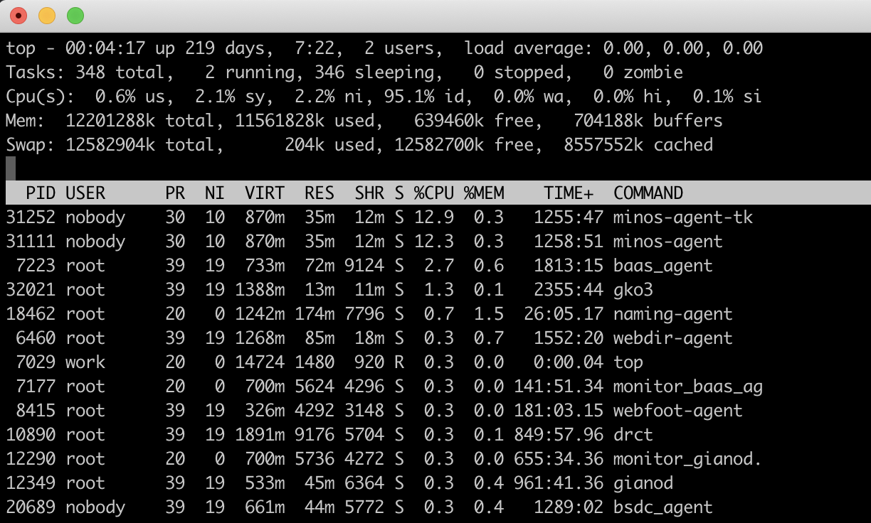
Linux——top命令
能够实时显示系统中各个进程的资源占用情况。
分为两部分：系统统计信息&进程信息。
系统统计信息：
Line1:任务队列信息，从左到右依次表示：系统
当前时间、系统运行时间、当前登录用户数。
Load average表示系统的平均负载，即任务队
列的平均长度——1分钟、5分钟、15分钟到现
在的平均值。
Line2:进程统计信息，分别是：正在运行进程数、
睡眠进程数、停止的进程数、僵尸进程数。
Line3:CPU统计信息。us表示用户空间CPU占用率、sy表示内核空间CPU占用率、ni表示用户进程空间改变过优先级的进程CPU占用率。id表示空闲CPU占用率、wa表示待输入输出的CPU时间百分比、hi表示硬件中断请求、si表示软件中断请求。
Line4:内存统计信息。从左到右依次表示：物理内存总量、已使用的物理内存、空闲物理内存、内核缓冲使用量。
Line5:从左到右表示：交换区总量、已使用交换区大小、空闲交换区大小、缓冲交换区大小。

Slide 31
Linux——top命令
进程信息：
PID：进程id
USER：进程所有者
PR：优先级
NI：nice值，负值→高优先级，正值→低优先级
VIRT：进程使用虚拟内存总量 VIRT=SWAP+RES
RES：进程使用并未被换出的内存。CODE+DATA
SHR：共享内存大小
S：进程状态。 D=不可中断的睡眠状态 R=运行
S=睡眠 T=跟踪/停止 Z=僵尸进程
%CPU：上次更新到现在的CPU时间占用百分比
%MEM：进程使用的物理内存百分比
TIME+：进程使用的CPU时间总计，单位 1/100秒
COMMAND：命令行

Slide 32
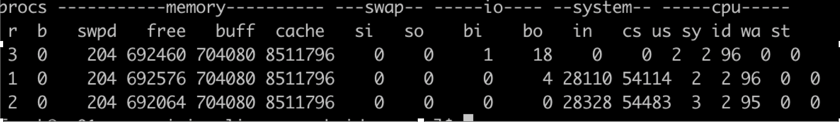
Linux——vmstat命令
性能监测工具，显示单位均为kb。它可以统计CPU、内存使用情况、swap使用情况等信息，也可以指定采样周期和采用次数。例如：每秒采样一次，共计3次。
vmstat 1 3
procs列：r表示等待运行的进程数。b表示处于非中断睡眠状态的进程数。
memory列：swpd表示虚拟内存使用情况。free表示空闲内存量。buff表示被用来作为缓存的内存。
swap列：si表示从磁盘交换到内存的交换页数量。so表示从内存交换到磁盘的交换页数量。
io列：bi表示发送到块设备的块数，单位：块/秒。bo表示从块设备接收到的块数。
system列：in表示每秒的中断数，包括时钟中断。cs表示每秒的上下文切换次数。
cpu列：us表示用户cpu使用时间。sy表示内核cpu系统使用时间。id表示空闲时间。
wa表示等待io时间。

Slide 33
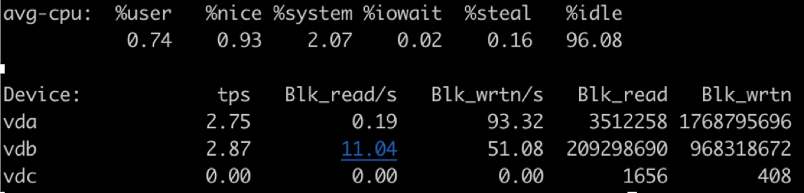
Linux——iostat工具
可以提供详尽的I/O信息。
如果只看磁盘信息，可以使用-d参数。即：Iostat –d 1 3 （每1秒采集一次持续3次）
tps列表示该设备每秒的传输次数。
Blk_read/s列表示每秒读取块数。
Blk_wrtn/s列表示每秒写入块数。
Blk_read列表示读取块数总量。
Blk_wrtn列表示写入块数总量。
iostat 1 1

Slide 34
JDK工具——jps
用于列出Java的进程。
执行语法：
jps [-options]
jps 列出java进程id和类名
91275 FireIOTest
jps –q 仅列出java进程id
91275
jps –m 输出java进程的入参
91730 FireIOTest a b
jps –l 输出主函数的完整路径
91730 day1.FireIOTest
jps –v 显示传递给JVM的参数
91730 FireIOTest -Xmx512m -XX:+PrintGC -javaagent:/Applications/IntelliJ IDEA.app/Contents/lib/idea_rt.jar=51673:/Applications/IntelliJ IDEA.app/Contents/bin -Dfile.encoding=UTF-8

Slide 35
JDK工具——jstat
用于查看堆中的运行信息。
执行语法：jstat –help jstat -options
jstat <-option> [-t] [-h<lines>] <vmid> [<interval> [<count>]]
jstat -class -t 73608 1000 5 查看进程73608的ClassLoader相关信息，每1000毫秒打印1次，一共
打印5次，并输出程序启动到此刻的Timestamp数。
jstat -compiler -t 73608 查看指定进程的编译信息。
jstat -gc 73608 查看指定进程的堆信息。
Jstat -gccapacity 73608 查看指定进程中每个代的容量与使用情况
jstat -gccause 73608 显示最近一次gc信息
jstat -gcmetacapacity 73608 查看指定进程的元空间使用信息
jstat -gcnew 73608 查看指定进程的新生代使用信息
jstat -gcnewcapacity 73608 查看指定进程的新生代各区大小信息
jstat -gcold 73608 查看指定进程的老年代使用信息
jstat -gcoldcapacity 73608 查看指定进程的老年代各区大小信息
jstat -gcutil 73608 查看指定进程的GC回收信息
jstat -printcompilation 73608 查看指定进程的JIT编译方法统计信息

Slide 36
JDK工具——jinfo
用于查看运行中java进程的虚拟机参数。
执行语法：
jinfo [option] <pid>
jinfo -flag MaxTenuringThreshold 73608 查看进程73608的虚拟机参数MaxTenuringThreshold的值
jinfo -flag +PrintGCDetails 73608 动态添加进程73608的虚拟机参数+PrintGCDetails，开启
GC日志打印。
jinfo -flag -PrintGCDetails 73608 动态添加进程73608的虚拟机参数+PrintGCDetails，关闭
GC日志打印。

Slide 37
JDK工具——jmap
命令用于生成指定java进程的dump文件；可以查看堆内对象实例的统计信息，查看ClassLoader信息和finalizer队列信息。
执行语法：
jmap [option] <pid>
jmap -histo 73608 > /Users/muse/a.txt 输出进程73608的实例个数与合计到文件a.txt中
jmap -dump:format=b,file=/Users/muse/b.hprof 73608 输出进程73608的堆快照，可使用jhat、
visual VM等进行分析

Slide 38
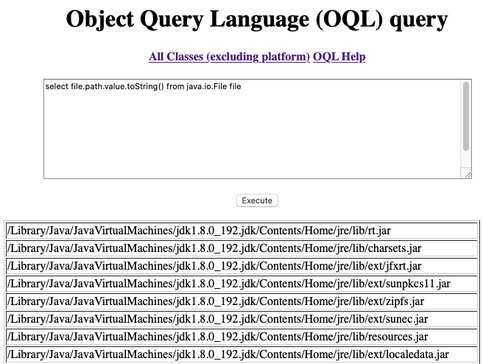
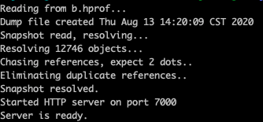
JDK工具——jhat
命令用于分析jmap生成的堆快照。
执行语法：
jhat [-stack <bool>] [-refs <bool>] [-port <port>] [-baseline <file>] [-debug <int>] [-version] [-h|-help] <file>
jhat b.hprof 分析jmap生成的堆快照b.hprof，
http://127.0.0.1:7000通过这个地址查看。
OQL（Object Query Language）

Slide 39
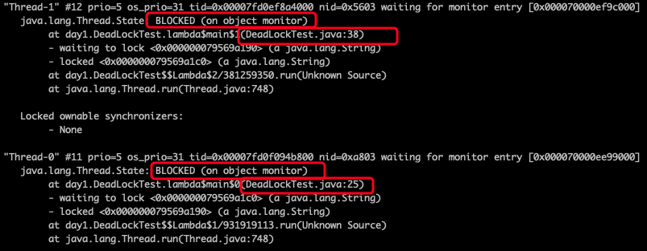
JDK工具——jstack
命令用于导出指定java进程的堆栈信息。
执行语法：
jstack [-l] <pid>
jstack -l 73608 > /Users/muse/d.txt 输出进程73608的实例个数与合计到文件a.txt中
cat /Users/muse/d.txt
DeadLockTest.java

Slide 40
JDK工具——jcmd
命令用于导出指定java进程的堆栈信息，查看进程，GC等。
执行语法：
jcmd <pid | main class> <command ...|PerfCounter.print|-f file>
jcmd -l 列出java进程列表
jcmd 26586 help 输出进程java进程为26586所支持的jcmd指令
jcmd 26586 VM.uptime 查看java进程启动时间
jcmd 26586 Thread.print 打印线程栈信息
jcmd 26586 GC.class_histogram 查看系统中类的统计信息
jcmd 26586 GC.heap_dump /Users/muse/a.txt 导出堆信息
jcmd 26586 VM.system_properties 获得系统的Properties内容
jcmd 26586 VM.flags 获得启动参数
jcmd 26586 PerfCounter.print 获得性能统计相关数据

